Slide 1
基礎物理学
F 原 道寛 教授

Slide 2
基礎物理学：第５章 原子の世界
5.1電子と光
5.1.1電子の電荷と質量
5.1.2素粒子と波動性
5.2原子と原子核
5.2.1原子の構造
5.2.2原子核
5.2.3放射能
5.3素粒子
5.3.1素粒子
5.3.2クォーク模型
5.3.3自然の階層性

Slide 3
第５章 原子の世界
5.1電子と光
5.2原子と原子核
5.3素粒子

Slide 4
5.2原子と原子核
5.2.1原子の構造
5.2.2原子核
5.2.3放射能
5.2.4核エネルギー

Slide 5
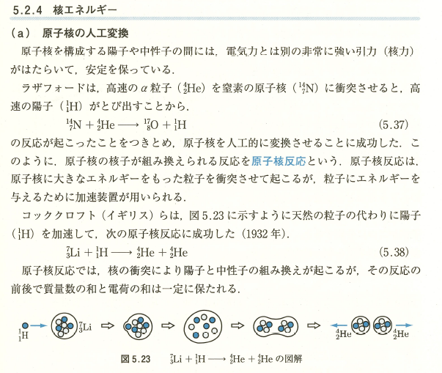
5.2.4.1原子と原子核
5.2.4核エネルギー
(a) 原子核の人工変換
原子核を構成する陽子や中性子の間には，
電気力とは別の非常に強い引力（核力）がはたらいて，安定を保っている．
ラザフォードは，
高速のα粒子（${}_{2}^{4}{He}$）を窒素の原子核（${}_{7}^{14}N$）に衝突させると，
高速の陽子(${}_{1}^{1}H$）がとび出すことから，
ラザフォードは，
高速のα粒子（(_2^4)He）を窒素の原子核（(_7^14)N）に衝突させると，
高速の陽子((_1^1)H）がとび出すことから，
の反応が起こったことをつきとめ， 原子核を人工的に変換させることに成功した．
このように， 原子核の核子が組み換えられる反応を原子核反応という．
(5.37)
原子核反応は，
原子核に大きなエネルギーをもった粒子を衝突させて起こるが，
粒子にエネルギーを与えるために加速装置が用いられる．
A
B
C
D
E
F
G
H
I
J

Slide 6
5.2.4.2原子と原子核
5.2.4核エネルギー
コッククロフト（ イギリス）らは，
図5. 23：天然の粒子の代わりに陽子(${}_{1}^{1}H$）を
加速して， 次の原子核反応に成功した（1932年）．
コッククロフト（ イギリス）らは，
図5. 23：天然の粒子の代わりに陽子((_1^1)H）を
加速して， 次の原子核反応に成功した（1932年）．
(5. 38)
原子核反応では，
核の衝突により陽子と中性子の組み換えが起こるが，
その反応の前後で質量数の和と電荷の和は一定に保たれる．
A
B
C
D
E
F
G

Slide 7
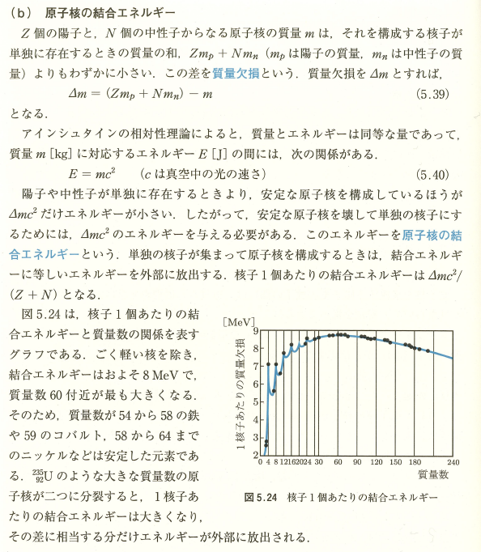
5.2.4.3原子と原子核
5.2.4核エネルギー
( b) 原子核の結合エネルギー
Z 個の陽子と，N 個の中性子からなる原子核の質量mは，
それを構成する核子が単独に存在するときの質量の和，
Z_{mp} + N_{mn} (m_{p}は陽子の質量， mnは中性子の質量）
よりもわずかに小さい．
この差を質量欠損という．質量欠損をΔmとすれば，
(5.39)
アインシュタインの相対性理論によると，
質量とエネルギーは同等な量であって，
質量m [kg］に対応するエネルギーE [J］の間には…。
(5.40)
A
B
C
D
E
F
G

Slide 8
5.2.4.4原子と原子核
5.2.4核エネルギー
陽子や中性子が単独に存在するときより，
安定な原子核を構成しているほうが
Δmc²だけエネルギーが小さい．
∴ 安定な原子核を壊して単独の核子にするためには， Δmc²のエネルギーを与える必要がある．
このエネルギーを原子核の結合エネルギーという．
単独の核子が集まって原子核を構成するときは，
結合エネルギーに等しいエネルギーを外部に放出する．
核子1個あたりの結合エネルギーはΔmc²/(Z+N）となる．
A
B
C
D
E
F
G
H

Slide 9
5.2.4.5原子と原子核
5.2.4核エネルギー
図5.24：
核子1 個あたりの結合エネルギーと
質量数の関係を表すグラフ
ごく軽い核を除き，結合エネルギーはおよそ8 MeVで，
質量数60付近が最も大きくなる．
そのため，質量数が54から58の鉄や
59のコバルト，58から64までのニッケルなどは安定した元素.
${}_{92}^{235}U;$大きな質量数の原子核が二つに分裂すると，
1 核子あたりの結合エネルギーは大きくなり，
その差に相当する分だけエネルギーが外部に放出される．
(_92^235)U;大きな質量数の原子核が二つに分裂すると，
1 核子あたりの結合エネルギーは大きくなり，
その差に相当する分だけエネルギーが外部に放出される．
A
B
C
D
E
F
G
H
I
J

Slide 10
5.2.4.6原子と原子核
5.2.4核エネルギー
( c) 核分裂
ハーンとシュトラスマン（ともにドイツ） らは，
${}_{92}^{235}U$に中性子をあてると原子核がほぼ半分の質量を
もつ原子核に分裂することを発見した（1938年）．
これを核分裂という．
ハーンとシュトラスマン（ともにドイツ） らは，
(_92^235)Uに中性子をあてると原子核がほぼ半分の質量を
もつ原子核に分裂することを発見した（1938年）．
これを核分裂という．
${}_{92}^{235}U$核分裂では，
1個の原子核について約200 MeVのエネルギーが発生する．
これは，1 kgのウランについては2500万kWhという莫大なエネルギーに相当．
(_92^235)U核分裂では，
1個の原子核について約200 MeVのエネルギーが発生する．
これは，1 kgのウランについては2500万kWhという莫大なエネルギーに相当．
遅い中性子による${}_{92}^{235}U$の核分裂で2～3個の速い中性子が放出される．
速い中性子を減速材（重水・黒鉛など） で減速すると，
次の${}_{92}^{235}U$に吸収され，分裂させ，次々に分裂が進行する．
このような反応を連鎖反応という．
遅い中性子による(_92^235)Uの核分裂で2～3個の速い中性子が放出される．
速い中性子を減速材（重水・黒鉛など） で減速すると，
次の(_92^235)Uに吸収され，分裂させ，次々に分裂が進行する．
このような反応を連鎖反応という．
そして，連鎖反応を，その速さを制御しながらゆるやかに進行させるのが原子炉である．
A
B
C
D
E
F
G
H
I

Slide 11
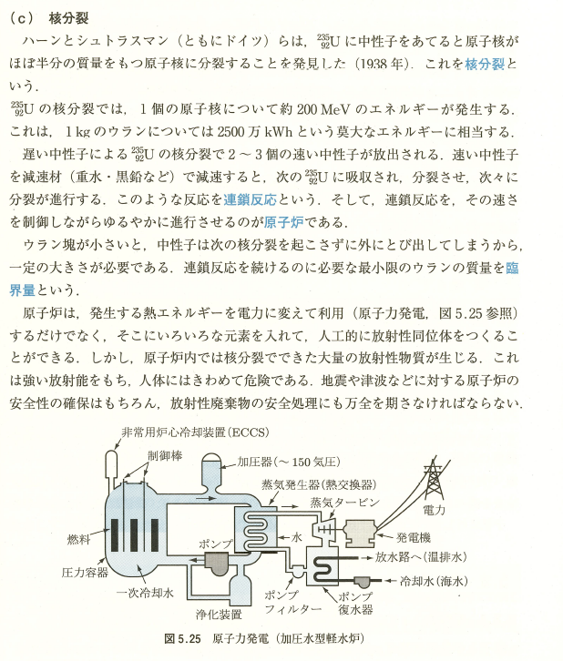
5.2.4.7原子と原子核
5.2.4核エネルギー
ウラン塊が小さいと，
中性子は次の核分裂を起こさずに
外にとび出してしまうから，一定の大きさが必要．
連鎖反応を続けるのに必要な最小限のウランの質量を臨界量という．
原子炉は，
発生する熱エネルギーを電力に変えて利用（原子力発電図5.25）するだけでなく，
そこにいろいろな元素を入れて， 人工的に放射性同位体をつくることができる．
しかし、原子炉内では核分裂でできた大量の放射性物質が生じる．
これは強い放射能をもち，
人体にはきわめて危険である．
地震や津波などに対する原子炉の安全性の確保はもちろん，
放射性廃棄物の安全処理にも万全を期さなければならない．
A
B
C
D
E
F
G
H
I
J

Slide 12
5.2.4.8原子と原子核
5.2.4核エネルギー
(d) 熱核融合反応
陽子1個と中性子1個からなる
${}_{1}^{2}H$から${}_{2}^{4}{He}$の原子核をつくる反応，
陽子1個と中性子1個からなる
(_1^2)Hから(_2^4)Heの原子核をつくる反応，
${}_{1}^{2}H$ + ${}_{1}^{2}H$ → ${}_{2}^{1}H$e (5.41)
(_1^2)H + (_1^2)H → (_2^1)He (5.41)
軽い原子核をいくつか結合して，
それより重い原子核をつくる反応を核融合反応という．
図5.24 を用いて計算すると，
この場合，外部に放出されるエネルギーは
He原子核１個あたり2.4×10⁷ eVにのぼる．
A
B
C
D

Slide 13
5.2.4.9原子と原子核
5.2.4核エネルギー
このような反応は${}_{1}^{2}H$原子核相互の間に
はたらく電気的斥力に打ち勝って
反応しなければならないので，
融合反応による連鎖反応を起こすには，
1000万℃以上の高温をある時間
（10 s程度）以上持続させることが必要．
このような反応は(_1^2)H原子核相互の間に
はたらく電気的斥力に打ち勝って
反応しなければならないので，
融合反応による連鎖反応を起こすには，
1000万℃以上の高温をある時間
（10 s程度）以上持続させることが必要．
A
B
C
D
E

Slide 14
5.2.4.10原子と原子核
5.2.4核エネルギー
超高温による核融合の連鎖反応、つまり「熱核融合反応」は
核分裂の場合のように，
有害な生成物を生じることなく
大きなエネルギーを得ることができ，
燃料になる水素や重水素も手軽に得ることができるので，
未来のエネルギー源として重要である．
太陽や星の中心部では，
その圧力と温度が非常に高く，
そこで各種の熱核融合反応が起こっており，
それが星のエネルギー源となると同時に，
また超高温状態を維持するのに役立つている．
A
B
C
D
E
F
G
H
I

